Slide 1
Půda a Biota
Půda a její složky

Slide 2
PEDOGEOGRAFIE
zkoumá půdní kryt jako součást FG sféry
popis půdních typů (část pedologie)
pedologie (půdoznalství) – zabývá se vznikem, složením, vlastnostmi, klasifikací a rozmístěním půd

Slide 3
Terminologie
Pedosféra (půdní kryt) – transformace svrchní části zemské kůry působením organismů na horniny za účasti vody, vzduchu a sl. záření
Půda – směs minerálních látek, které vznikají rozkladem horniny vlivem chemických a fyzikálních faktorů, s organickými látkami vzniklými rozkladem zbytků rostlin biologickými činiteli

Slide 4
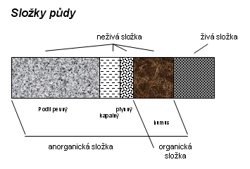
Půdní složky

Slide 5
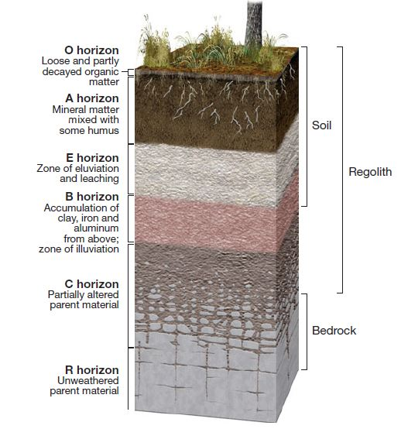
Řez

Slide 6
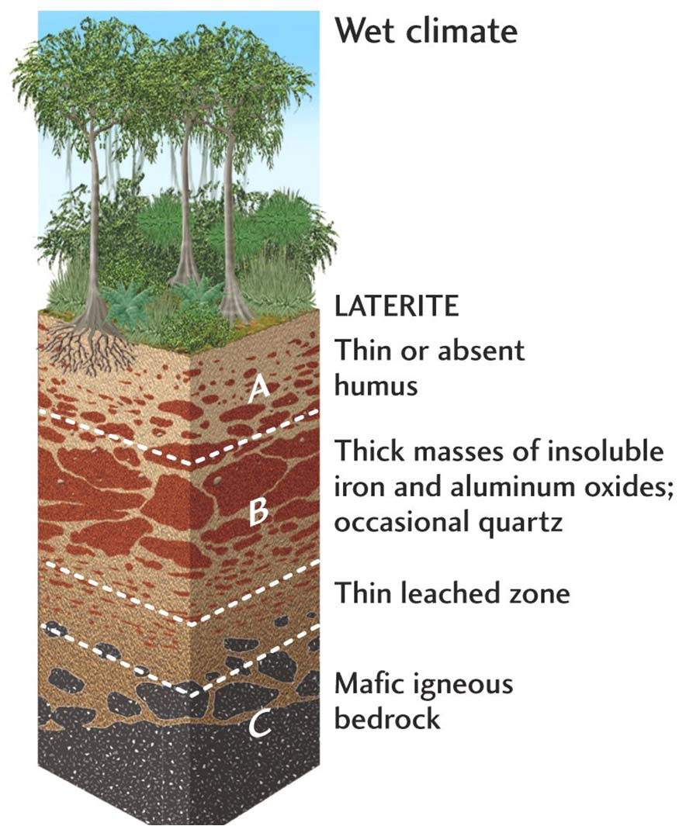
Tropy

Slide 7
Půdní složky
pevná minerální složka (substrát)
- půdotvorné minerály: primární a sekundární
kapalná složka (půdní voda)
- gravitační, vázaná, hygroskopická
plynná složka (půdní vzduch)
neživá organická složka (humus)
živá organická složka - edafon

Slide 8
Půdotvorné procesy
Základní skupiny:
1) nárůst hmoty v půdní matrici (akumulace)
2) ztráta hmoty v půdní matrici
3) translokace hmoty v půdní matrici
4) transformace látek v půdní matrici

Slide 9
Půdotvorný proces
1) nárůst hmoty v půdní matrici (akumulace)
Obohacování – o nový minerální nebo organický podíl
Salinizace – zasolování půdy

Slide 10
Půdotvorný proces
2) ztráta hmoty v půdní matrici
Vyluhování – vymývání rozpustných látek z půdního profilu nebo jeho části
Eroze – (vodní, větrná, ledovcová) – odnos látek z povrchu půdy
Desalinizace – opak salinizace

Slide 11
Půdotvorný proces
3) Translokace hmoty v půdní matrici
eluviace – pohyb látek z určité části půdního profilu – přemísťování půdních složek (roztoky)
iluviace (diluviace) – pohyb látek do určité části profilu, kde se akumulují - opak eluviace
dekalcifikace a kalcifikace – odstraňování/obohacování půdního profilu o uhličitan vápenatý
illimerizace – mechanická migrace malých minerálních částic ze svrchního horizontu do spodních vrstev půdy za vzniku o jílnaté částice obohaceného argilického horizontu (typické pro půdní typ hnědozem a luvizem)
pedoturbace – biologické a fyzikální promísení půdní hmoty (mráz/teplo, sucho/vlhko)
podzolizace – chemická migrace sloučenin hliníku a železa (typické pro půdní typ podzol a kryptopodzol)
lateritizace – migrace kyseliny křemičité z půdního profilu

Slide 12
Půdotvorný proces
4) transformace látek v půdní matrici
syntéza/rozklad (dekompozice – tvorba/rozklad nových částic minerálního a organického původu
humifikace – přeměna surových půdních látek na stabilní humus (typické pro půdní typ černozem)
hnědnutí (braunifikace, rubifikace) – uvolňování železa z primárních minerálů a jeho disperze: tento proces je spojený s oxidací a hydratací sloučenin železa a zabarvením horizontu (typické pro kambizem)
rašelinění – tvorba rašeliny
oglejení – střídání period redukce a oxidace vedoucí k hromadění železa na stěnách makropórů a k rezivě skvrnitému zbarvení (výrazný pro PT pseudoglej)
glejizace –redukce železa v anaerobních podmínkách spojená s charakter. zabarvením části profilu do modra nebo zelena (typické pro PT glej)

Slide 13
Ekologické funkce půdy
Filtrační
Retenční či akumulační schopnosti půdy
Pufrační schopnosti půdy
Transformační schopnosti půdy
Asanační funkce
Transportní funkce půdy
Funkce půdy jako genové rezervy a prostředí pro živočichy

Slide 14
Filtrační funkce půdy
Umožňuje vstup vody do půdního prostředí a propustnost vody při průchodu tímto prostředím. Přitom se voda může obohatit o určité látky v půdě obnažené nebo půda může svou pufrační schopností neutralizovat kyselé srážky. Tato funkce tak zásadním způsobem ovlivňuje dotaci, složení a kvalitu podzemních vod.

Slide 15
Retenční /akumulační schopnosti půdy
Je uvažována jako retence vody v půdě, ale taky jde o zadržování celé řady dalších látek. Mohou to být rostlinné živiny (N,P,K,Mg atd) v organické hmotě a v minerálním sorpčním komplexu. Mohou v ní ovšem být vázány různé znečišťující látky, polutanty a kontaminanty. Retenční schopnost je značná: 1 ha kvalitní hluboké černozemě může akumulovat 3 500 m3 vody a trvale zadržovat 1 700 m3 vody. Retenční schopnost půd ČR mnohonásobně převyšuje objem vody zadržované ve všech našich vodních nádržích a tocích. Mezi akumulační schopnosti patří zadržování solí (zasolené půdy)

Slide 16
Pufrační schopnost půd
Tlumí dynamiku některých půdních vlastností. Většinou se pufrace uvažuje jen jako tlumení změn půdní reakce (okyselování, acidifikace půdy), ale znamená i tlumení rychlých teplotních změn. Zranitelnost acidifikací je u různých půd rozmanitá a je důležité si uvědomit, že při významném a rychlém poklesu půdní reakce vyvolané zvenčí, půda svou pufrační schopnost ztrácí a změny jsou nevratné. Při významném poklesu půdní reakce dochází k rozpadu půdní struktury a poruchám sorpční schopnosti všemi doprovodnými jevy jako je utužení půdy, tvorba škraloupů, rozbřídavost atd.

Slide 17
Transformační schopnosti půdy
Zabezpečuje přeměnu látek v jejich cyklu, tzn. umožňuje procesy rozkladu, mineralizace a syntézy látek nových. Porušení této funkce může způsobit znečištění půdy, problémy ve výživě rostlin a podmínkách lidské hygieny (znečišťování vody).

Slide 18
Asanační schopnost půdy
Je někdy spojována s funkcí transformační, které je někdy součástí. Asanační funkce půdy zahrnuje procesy rozkladu a mineralizace živočišných (a i lidských) organismů a těl. Na asanační funkci půdy a na půdy, které tuto funkci dobře plní, jsou kladeny požadavky (zejména v minulosti, ale i v současnosti) při výběru míst pro hřbitovy.

Slide 19
Transportní funkce půdy
Zprostředkovává migraci látek v půdním prostředí a v krajině, vzájemný posun a transport látek zejména mezi pedosférou, hydrosférou a atmosférou. Pohyb látek neprobíhá pouze vertikálně, ale i paralelně s povrchem půdy a to jak smyvem po povrchu, tak i vnitropůdními toky v závislosti na klimatu a reliéfu. Transportním médiem je nejčastěji voda, ale i látky mohou migrovat i pevné formě prostřednictvím půdních organismů a pedogenetickými pochody (jíl při illimerizaci) a nebo i plynné formě výměnou s atmosférou (CO₂, metan, sirovodík atd.

Slide 20
Funkce půdy jako genové rezervy a prostředí pro živočichy
Málo prozkoumaná a vyhodnotitelná. Jde o stále pokračující výzkum role půdních organismů a mikroorganismů z hlediska získávání nových genů v přítomnosti v budoucnosti.

Slide 21
Půdní znaky
Barva půdy (Munsellove tabulky)
Hloubka půdy – hluboká více než 60 cm, středně hluboká 30-60 cm, do 30 cm mělká půda
Obsah skeletu (méně 5% - skeletovanost žádná, 5-10%-příměs, 11-25%-slabá, 26-50%-střední, 51-75%-silná, 75% a víc velmi silná
Vlhkost zemin vyprahlá-beze známek vlhkosti, suchá-nevyvolává pocit chladu, vlahá-vyvolává pocit chladu, vlhká-ruku ovlhčuje, mokrá-voda odkapává

Slide 22
Zrnitost částic půdy
Jemnozem a třídění podle částic:
střední písek (2-0,25 mm)
jemný písek ((0,25-0,05 mm)
hrubý prach (0,05-01 mm)
střední a jemný prach (silt) (0,01-0,001 mm)
jíl (méně než 0,001 mm)

Slide 23
Klasifikační stupnice zrnitosti půd
kategorie | charakt. | označení | Obsah ˂0,01 mm | půdy
1. | písčitá | P | 0-10 % | Lehké
2. | Hlinitopísčitá | hp | 10-20% | Lehké
3. | Písčitohlinitá | ph | 20-30% | Střední
4. | Hlinitá | h | 30-45% | Střední
5. | Jílovitohlinitá | jh | 45-60% | Těžké
6. | Jílovitá | jv | 60-75% | Těžké
7. | jíl | j | nad 75% | Těžké

Slide 24
Fyzikální vlastnosti půdy
Kvalita a obsah organické hmoty (obsah humusu v půdě se stanovuje oxidací uhlíku organických látek (žíhání vzorku v plameni/peci C_{t}, rozklad org. C za pomoci oxid. Činidla v kyselinosírovém prostředí (nepřímé stanovení – C_{ox}, Tjurinova metoda) nad 5% je vysoký podíl humusu
Struktura půdy prostorové shluky-aregáty, které mezi sebou vytvářejí prostory-póry lišící se svojí velikostí, uspořádáním a vzájemným propojením– drobtovitá, polyedrická, hrudkovitá, prizmatická, zrnitá
Pórovitost 46-69% střední až těžší, 35-46% lehčí minerální, 50-67% luční a lesní svrchní vrstvy, 79-83% rašeliny

Slide 25
Chemické vlastnosti půdy
Kritéria aktivní a výměnné půdní reakce
pH H2O | pH KCL | hodnocení
˂ 4,9 | ˂ 4,5 | silně kyselá
5,0-5,9 | 4,6-5,5 | kyselá
6,0-6,9 | 5,6-6,5 | slabě kyselá
7,0 | 6,6-7,2 | neutrální
7,1-8,0 | ˃7,2 | slabě alkalická
8,1-9,4 | / | alkalická
˃9,4 | / | silně alkalická

Slide 26
Biologické vlastnosti půd
Dělení edafonu podle velikosti (fyto a zooedafon)
Název | Dělení podle J. Smrže | Dělení podle K. Rejška
mikroedafon | 0,002-0,2 mm | pod 0,2 mm
mezoedafon | 0,2-2,0 mm | 0,2-2 mm
makroedafon | 2,0-20 mm | 2-15 mm
megaedafon | nad 20 mm | nad 15 mm

Slide 27
Biologické vlastnosti půd
Bakterie, houby, aktinomycety, řasy, prvoci, hlístice, dešťovky, krtonoška, hraboši v orniční vrstvě půdy
Skupina mikroedafonu | Počet v 1 g půdy | Hmotnost v kg na ha
bakterie | 600 000 000 | 10 000
plísně a aktinomycety | 400 000 | 10 000
řasy | 100 000 | 140
prvoci | 1 100 000 | 370

